Slide 1
Интернет-ресурсы для организации и ведения образовательного процесса
Чигринова Александра
Учитель начальных классов

Slide 2
Интернет-ресурс (синонимы «веб-ресурс, веб-сайт, веб-сервис, сайт») – это совокупность интегрированных средств технического и программно-аппаратного характера, а также информации, предназначенной для публикации во Всемирной паутине.

Slide 3
Учебные электронные ресурсы:
Иллюстрация учебного материала;
Поддержка учебного материала;
Источник учебного материала.

Slide 4
По способу разработки они могут принадлежать к одному из следующих видов:
Интернет ресурсы;
Специальные;
Универсальные.

Slide 5

Электронная школа «Знаника»
Электронная школа «Знаника» — это онлайн-сервис дистанционного обучения и проверки знаний учащихся. Знаника это не просто частная онлайн-школа от неизвестных людей, а проект федерального уровня, в создании которого участвовало более 35 тысяч учителей из всех регионов нашей страны.
В знанике дети могут участвовать во всероссийских конкурсах и олимпиадах, проводимые создателями сервиса, а также получать дополнительное образование по множеству курсов удаленно через интернет.

Slide 6
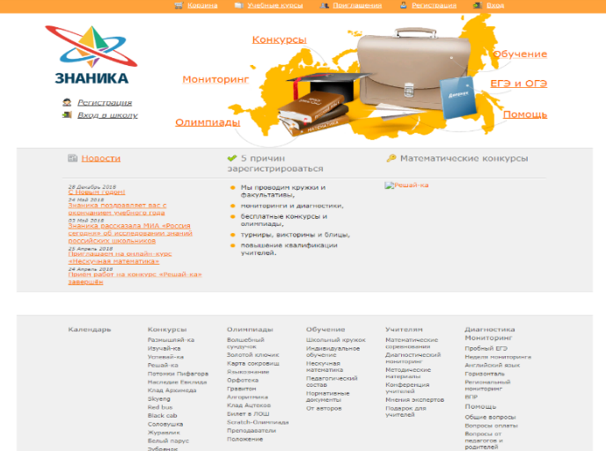

Slide 7

Образовательный портал «Учи.ру»
Учи.ру — это отечественная онлайн-платформа, где ученики из всех регионов России изучают школьные предметы в интерактивной форме. Независимые исследования в российских школах подтверждают, что дети, занимаясь на онлайн-платформе Учи.ру, показывают лучшие образовательные результаты.

Slide 8
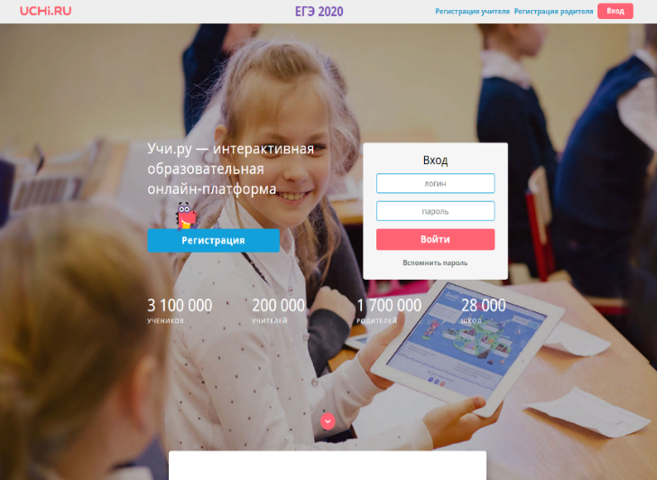

Slide 9
Видеоуроки в интернет — сайт для учителей
Новые бесплатные видеоуроки, тесты, полезные материалы и опыт преподавания различных предметов школьной программы, а также горячие новости и уникальные предложения для учителей, школьников и родителей вы можете найти в блоге нашего проекта.

Slide 10
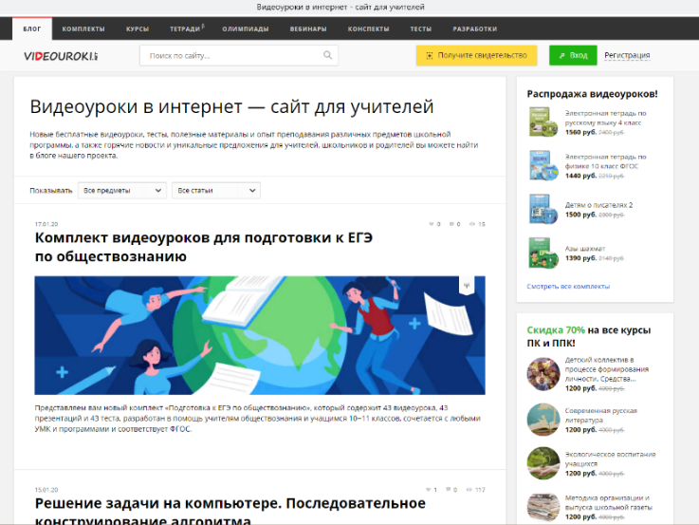

Slide 11

«ЯКласс» — дистанционный тренинг для школьников
«ЯКласс» — образовательный интернет-ресурс для школьников, учителей и родителей. Начал работу в 2013 году. Сегодня онлайн-площадкой пользуются 2 миллиона школьников из 40 тысяч школ России, Латвии, Армении, Австрии, Финляндии, Германии, Казахстана и Республики Беларусь.

Slide 12
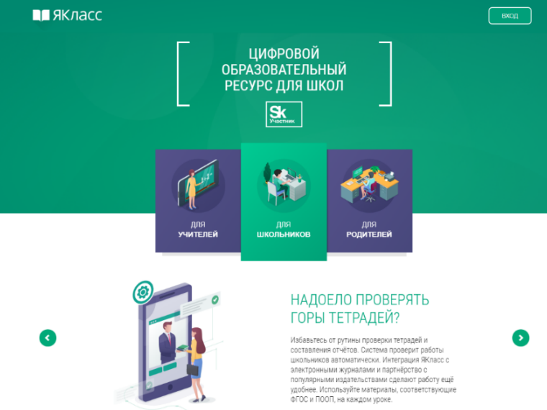

Slide 13

Кругосвет - универсальная энциклопедия
«Кругосвет» — универсальная электронная энциклопедия на русском языке. Энциклопедия развивается с 2000 года и, по данным на 2010 год, содержит свыше 12 700 статей (из них 7100 — биографии), более 12 100 иллюстраций, 600 политических, исторических и экономических карт, а также несколько исторических и политических документов.

Slide 14
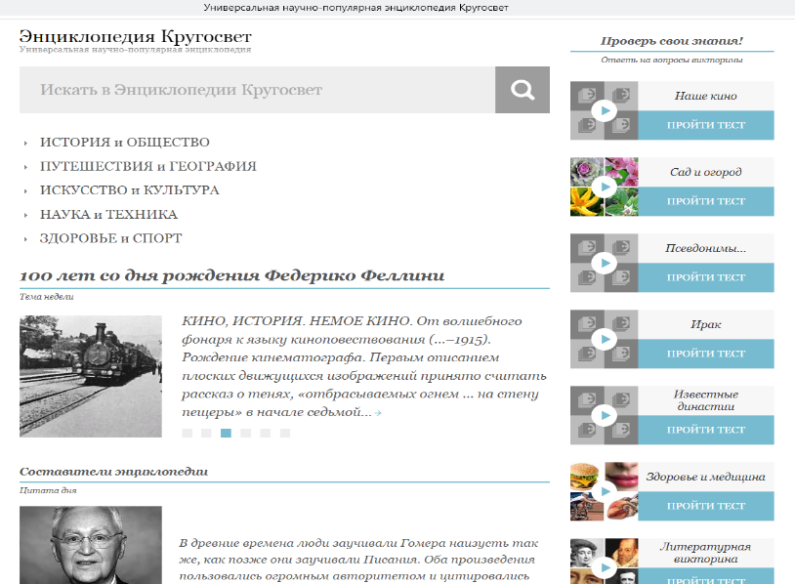

Slide 15

«Инфоурок»
«Инфоурок» - крупнейший образовательный интернет-проект в России, который ежедневно посещают более 1 700 000 человек.
В подготовке наших курсов и мероприятий участвуют лучшие преподаватели из России и СНГ.

Slide 16


